Slide 1
Quiz Wars
Ομάδα:
Χρυσοβαλάντης Σκόνδρας
Μαρηλία Σαμαρά
Σοφία Μέγα

Slide 2
Εισαγωγή & Κίνητρο
Το project είναι ένα παιχνίδι γνώσεων με θέμα την ιστορία σε C++.
Λύνει το πρόβλημα της βαρετής μάθησης κάνοντάς την διασκεδαστική.
Επιλέχθηκε γιατί συνδυάζει λογική και προγραμματισμό.

Slide 3
Στόχοι & Εμβέλεια
Κύριος στόχος: Δημιουργία παιχνιδιού quiz για 2 παίκτες με καταγραφή σκορ.
Δυνατότητες:
- Ερωτήσεις πολλαπλής επιλογής (4 επιλογές)
- Τυχαία εμφάνιση χωρίς επανάληψη
- Υπολογισμός σκορ και εμφάνιση νικητή
- Lifeline 50/50 που χρησιμοποιείται μια φορά

Slide 4
Αρχιτεκτονική Συστήματος (Λογική)
Οι ερωτήσεις αποθηκεύονται με flag 'used'.
Εμφανίζονται τυχαία σε κάθε ομάδα χωρίς επανάληψη.
Η απάντηση ελέγχεται με το σωστό index.
Το σκορ ενημερώνεται αν είναι σωστό.

Slide 5
System Architecture
Παιχνίδι σε C++.
Βασικά συστατικά:
- Δομή ερώτησης
- Λογική σκοραρίσματος
- Εναλλαγή παικτών
Διάγραμμα ροής θα δείξει τη λογική.

Slide 6
Start
Enter name for
Player 1
Enter name for
Player 2
Choose
Categories
Invalid Input
Valid Input
Initialize
Score and turn
Score<100
AND questions
remain
No
Yes
Ask question
Show Scores
Update score and
turn
Play again?
No
End
Yes

Slide 7
Κώδικας & Υλοποίηση
Χρησιμοποιείται struct με:
- κείμενο, επιλογές[4], σωστόIndex, flag used
Τυχαιοποίηση με rand() και έλεγχος used.
50/50 lifeline.
Εμφάνιση τελικού σκορ.
Απλή είσοδος/έξοδος μέσω κονσόλας.

Slide 8
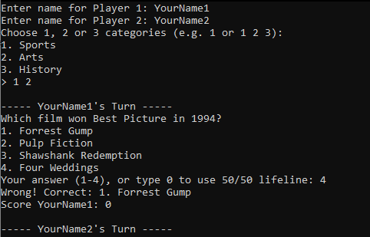
Αποτελέσματα & Demo

Slide 9
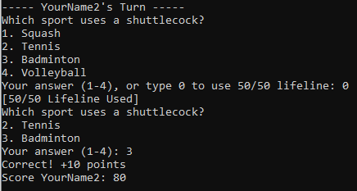
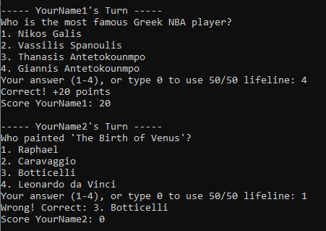

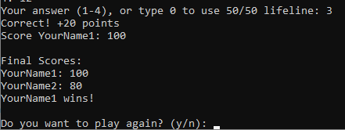
Χρήση lifeline

Slide 10
Αποτελέσματα (συνέχεια)
Ομαλό gameplay και για τις 2 ομάδες.
Καμία επανάληψη ερώτησης.
Ακριβής υπολογισμός σκορ.

Slide 11
Σύγκριση με AI-Generated Code
Χρησιμοποιήθηκε ChatGPT για:
- Σχεδιασμό struct
- Λογική τυχαιοποίησης
Διαφορές με δικό μας κώδικα:
- Το AI ήταν πιο optimized σε σημεία
- Κρατήσαμε τον έλεγχο της δομής

Slide 12
Συμπεράσματα & Lessons Learned
Μάθαμε: Λογική C++, τυχαιοποίηση, χρήση struct, vector.
Μέλλον:
- GUI, modularization, χρονικά όρια.
- Κατηγορίες ερωτήσεων, περισσότερα mini games(φιδάκι, tic-tac-toe, σκάκι κλπ.)

